Slide 1
Дипломная работа на тему: Проектирование и разработка интерфейсов пользователя на примере ГАПОУ СО «Нижнетагильский торгово-экономический колледж»
МИНИСТЕРСТВО ОБРАЗОВАНИЯ И МОЛОДЕЖНОЙ ПОЛИТИКИ
СВЕРДЛОВСКОЙ ОБЛАСТИ
ГБПОУ СО «НИЖНЕТАГИЛЬСКИЙ ТОРГОВО-ЭКОНОМИЧЕСКИЙ КОЛЛЕДЖ»
Исполнитель: Д.А. Журавлев
группа 4ИС3
Руководитель: Ю.В. Колчанова
2022 г.

Slide 2
Цели и задачи дипломной работы
Целью дипломной работы является создание информационного портала для «ГАПОУ СО НТТЭК»
Поставлены следующие задачи:
Найти и изучить информацию, которая будет на демонстрационном экзамене
Произвести анализ информации и изложить ее доступным способом.
Подробно описать этапы разработки сайта
Представить экономическую привлекательность проекта.

Slide 3
Объект исследования:
Демонстрационный экзамен по стандартам Ворлдскиллс.
Предмет исследования:
Предоставления доступной информации для успешной сдачи экзамена Ворлдскиллс.
Актуальность:
Актуальность данного проекта заключается в повышении знаний студентов для демонстроционного экзамена

Slide 4
Характеристика организации
Муниципальное автономное общеобразовательное учреждение Нижнетагильский торгово-экономический колледж. Год его основания: 1969 .
Колледж имеет два корпуса, расположенных на Ленина 2А и Садовая 22. Адрес официального сайта образовательной организации: nttek.ru
Государственное автономное профессиональное образовательное учреждение Свердловской области "Нижнетагильский торгово-экономический колледж" (Сокращенное наименование - ГАПОУ СО "Нижнетагильский торгово-экономический колледж")

Slide 5
Структура дипломной работы
Работа состоит из введения, трех глав, заключения и списка использованных источников.
В введении обосновывается актуальность темы исследования, формулируются цель и задачи работы.
В первой главе был проведен обзор принципов построения сайтов в сети Интернет.
Во второй главе идет описание процесса разработки сайта, реализация.
В третьей главе представлена эконмическая эффективность
В заключении сформулированы основные результаты и выводы по проделанной работе.

Slide 6

Создание сайта
Рисунок 1 — этапы создания сайта

Slide 7
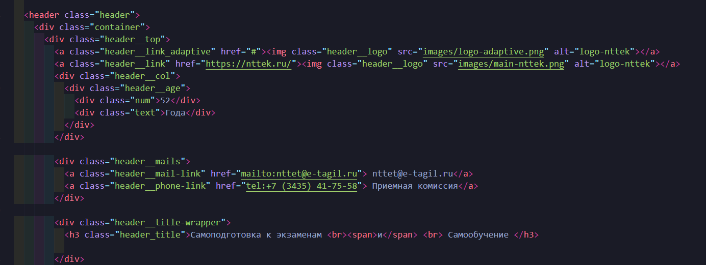
Написание кода
Рисунок 2 — написание HTML кода

Slide 8
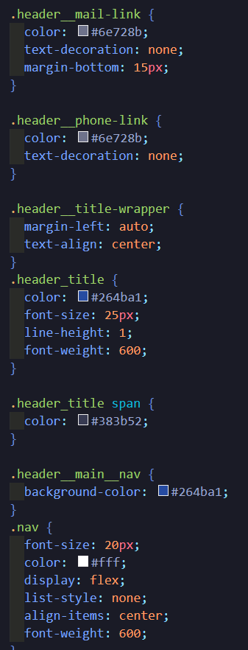
Стилизация проекта
Рисунок 3 — стилизация сайта

Slide 9
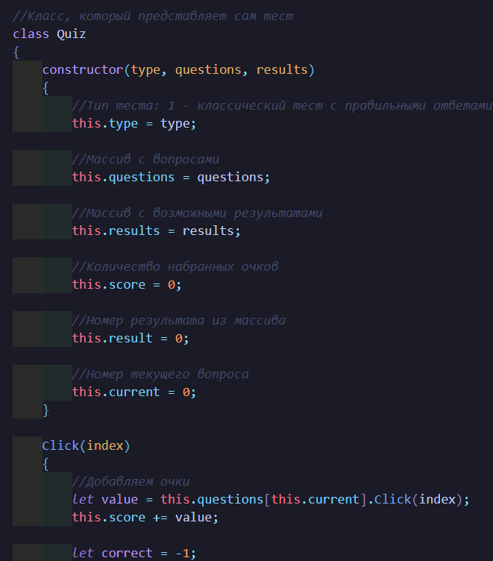
Использование JS
Рисунок 4 — выбор шаблона

Slide 10

Структура сайта
Рисунок 5 — веб страницы сайта

Slide 11
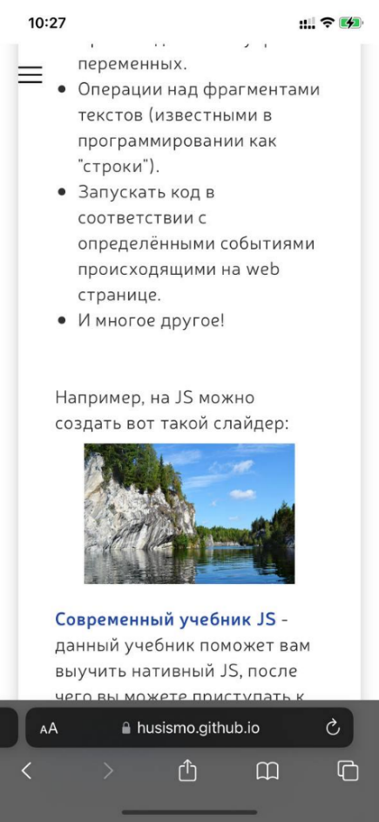
Мобильная версия сайта
Рисунок 6— мобильная версия сайта
Ссылка на сайт - https://husismo.github.io/diplom/

Slide 12
Экономическая эффективность
Рисунок 7 — тарифные планы

Slide 13
Спасибо за внимание!

